Slide 1



SSAFY 공통 PJT
Scentify
라이프스타일에 딱 맞춘 나만의 향기, 스마트하게 제어하세요.
A205 6SENCE
어선정, 안태현, 이가영, 이가희, 주현호

Slide 2
CONTENTS
01. 기획 배경
02. 프로젝트 소개
03. 주요 기능 소개
04. 진행 방향
·문제 상황 ·프로젝트 차별성
·프로젝트 구조 ·팀원 소개
·예약 모드 ·자동화 모드
·그룹 및 찜 공유하기
·트러블 슈팅 ·진행 계획
02

Slide 3




01
기획 배경
문제 상황
우리의 고객은 어떤 상황을 겪고 있을까?
Bad smell
03

Slide 4
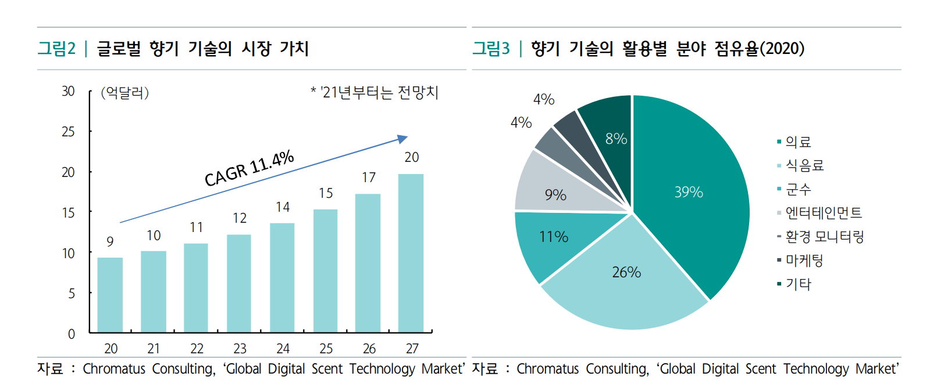
01
기획 배경
문제 상황
우리의 고객은 어떤 상황을 겪고 있을까?
출처 하나은행 하나금융경영연구소
04

Slide 5
01
기획 배경
프로젝트 차별성
우리의 프로젝트는 어떤 차별성을 가지고 있어야할까?
브랜드 | 제품명 | 특징 | 기능 | 활용 공간
LG 생활건강 | 아우라 스마트 디퓨저 | 동작 및 조도 센서를 활용한 자동 분사 (동작 분석 X, 단순 탐지) | - 모션 모드 - 타이머 모드 | - 가정용
센트프로 | 스마트 디퓨저 스탠디 | 라이프 스타일에 맞춘 향기 추천 5가지 기본 향 조합으로 다양한 향기 | 4가지 모드 설정 가능 사용자가 맞춘 시간에 분사 강도 및 작동 시간 조절 가능 | - 치과, 피부과, 요양병원 등 상업용
딥센트 | 딥센트 라운지 | - 1가지 향만 제공하던 기존 제품 한계 해결 - 4가지 고체 형태의 캡슐로 커스텀 향 제공 | - 각 캡슐 농도 조절 요일, 시간 설정 최대 9 ~ 10평 공간 커버 가능 | - 가정용 및 소형 상업 공간
05

Slide 6
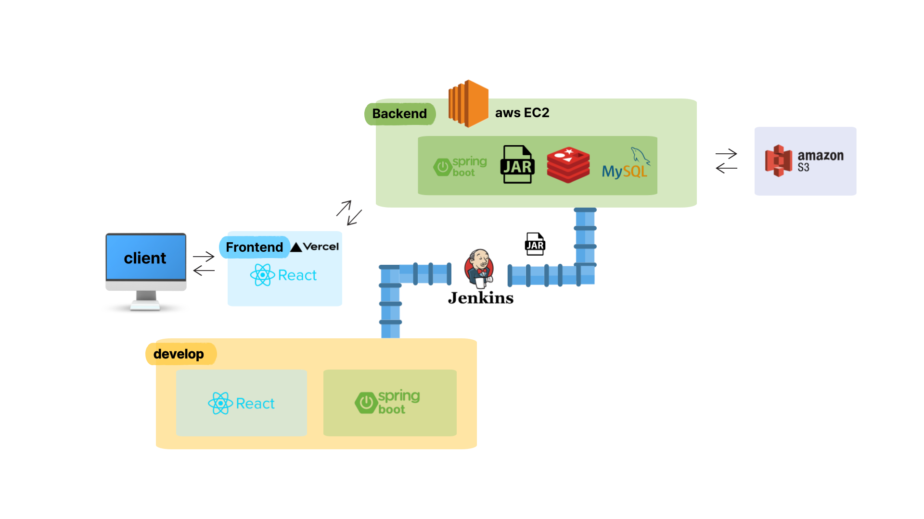
02
프로젝트 소개
프로젝트 구조
차별화된 스마트 디퓨저 구현을 위해 어떤 형태로 프로젝트를 진행 중일까?
[Frontend – Backend]
06

Slide 7
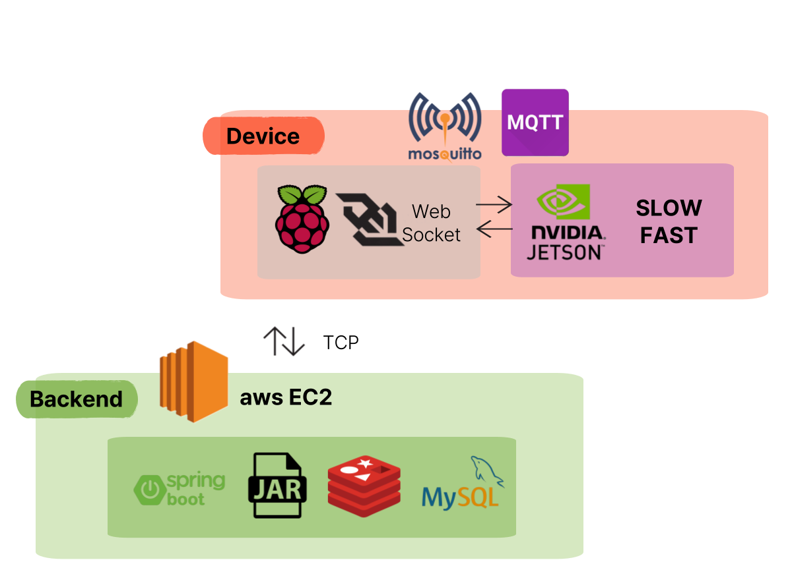
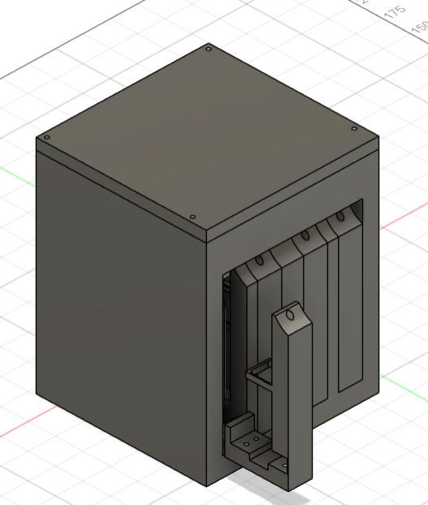
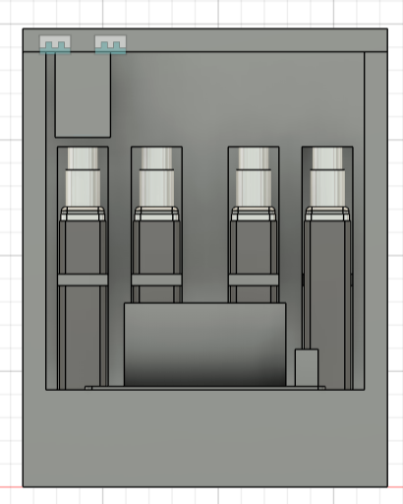
02
프로젝트 소개
프로젝트 구조
차별화된 스마트 디퓨저 구현을 위해 어떤 형태로 프로젝트를 진행 중일까?
[Backend – RB]
07
Notes:
EM 통신 프로토콜 선정 기준
개발 보드 간 통신 : MQTT스마트 디바이스 간 많이 쓰이는 방법
HW 성능이 제한적인 상황에서 적합한 프로토콜 선정
센서 통신 : SPI, GPIOHW에서 제공하는 통신 방식에 따라서 선정
BE 서버와 통신 : WebSocket + STOMPBE 서버로 요청을 보낼 일이 빈번하여 HTTP Polling 보다 Websocket을 우선적으로 고려
String 형태의 데이터 통신을 적절히 분기 시키기 위해서 STOMP 프로토콜 활용

Slide 8
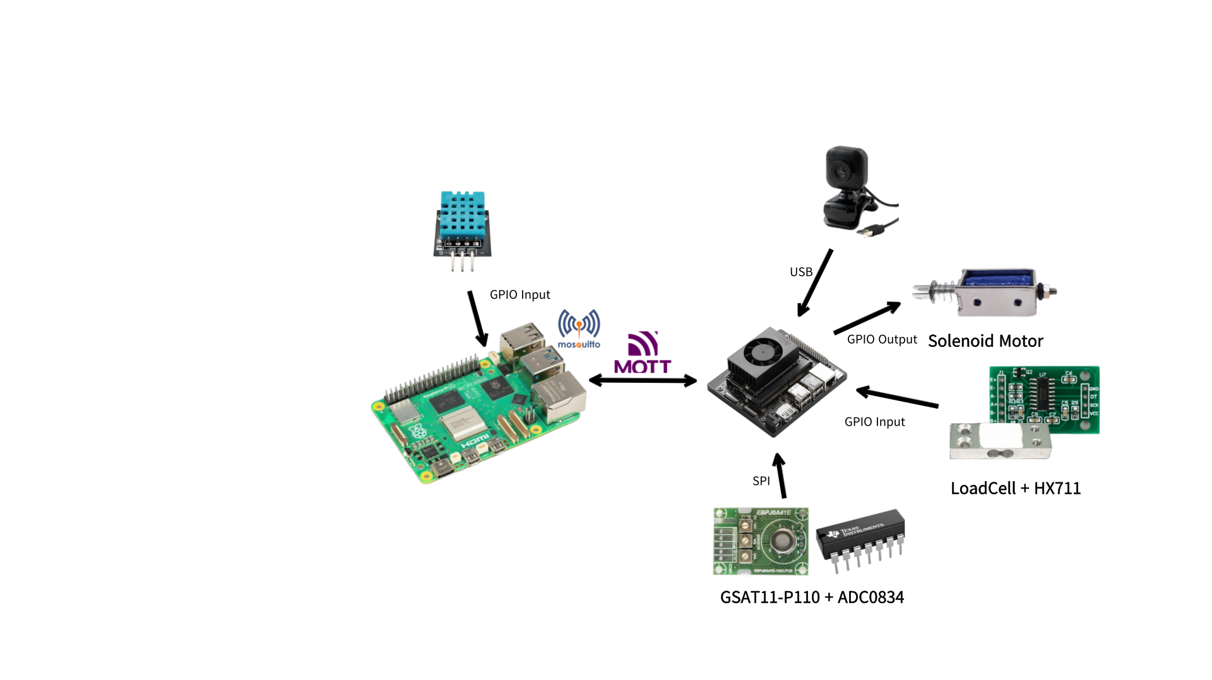
02
프로젝트 소개
프로젝트 구조
기술 및 해당 아키텍처를 선택한 이유는 무엇일까?
[RB – 젯슨 나노 오린]
08

Slide 9
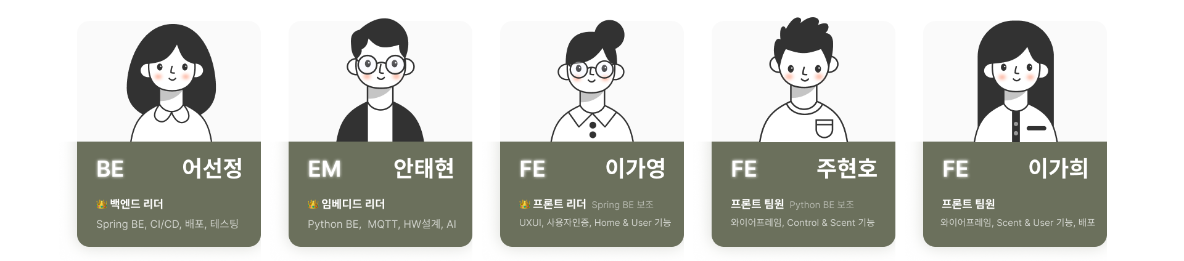
02
프로젝트 소개
팀원 소개
역할 배분을 어떻게 하여 진행 중일까?
09

Slide 10
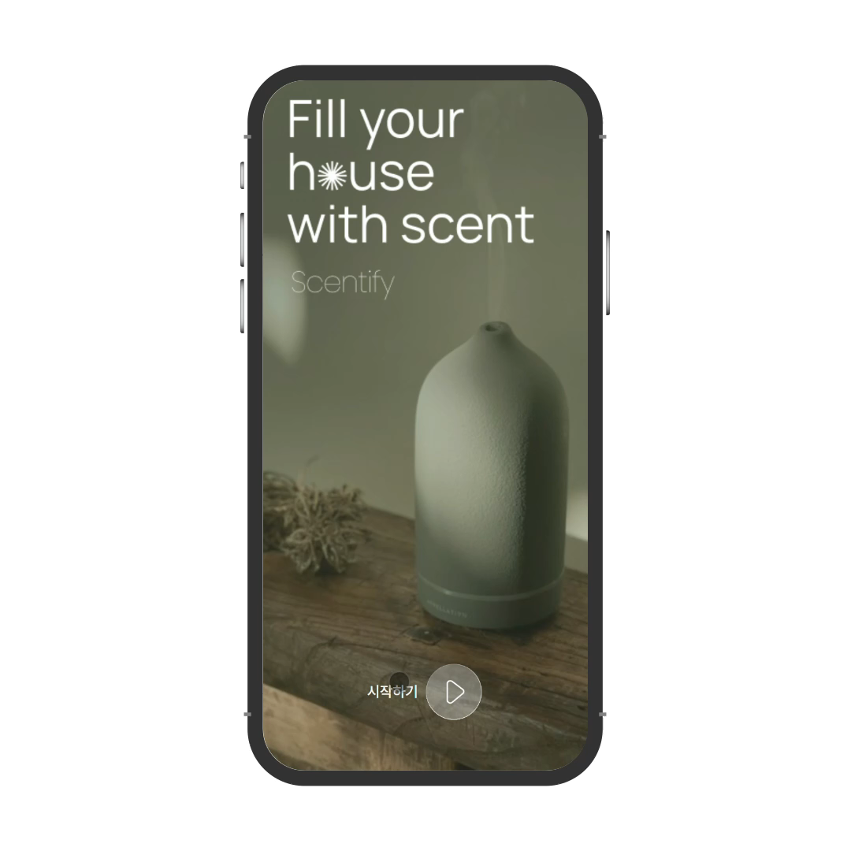
03
주요 기능 소개
로그인 및 기기 등록
우선 로그인 후 기기와 캡슐 정보, 기본향을 등록합니다.
사용자 편의성을 위해 소셜 회원가입 및 로그인 제공
구글과 카카오 Oauth 연동을 통해 소셜 회원가입 및 로그인이 가능합니다.
2. 기기 등록 후 웹소켓 핸드쉐이킹 진행
사용자가 기기 등록을 클릭하면 3초에 한 번씩 통신을 보내는 RB와 핸드쉐이킹 진행
3. 캡슐 등록 및 기본향 등록하면 RB에도 정보 전송
기기 등록 후 기기에 삽입된 캡슐 정보 입력 후 기본향도 등록합니다.
10

Slide 11
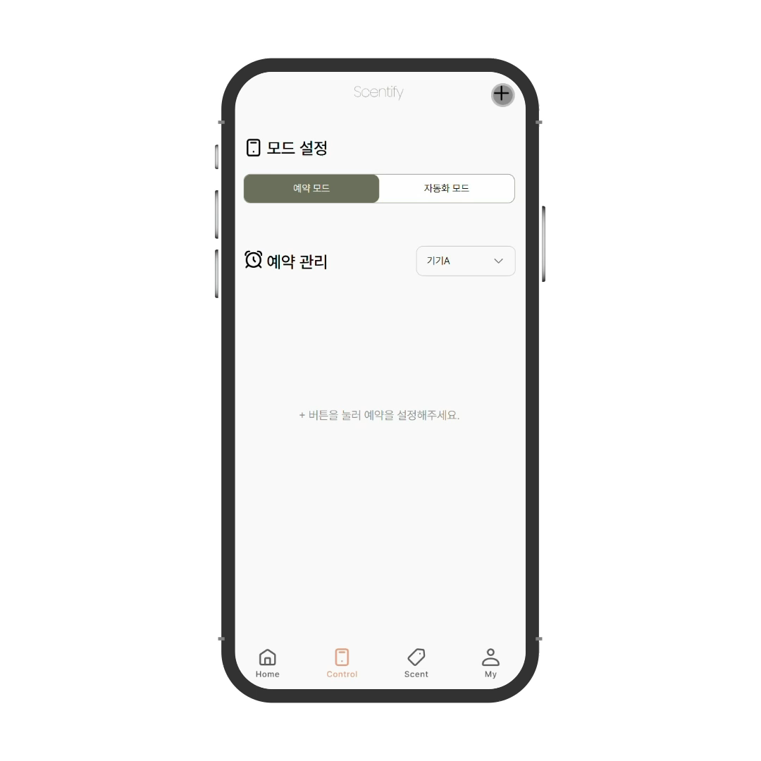
03
주요 기능 소개
예약 모드
사용자가 예약한 시간에 원하는 조합으로 분사
사용자가 원하는 시간, 주기에 원하는 향기 조합으로 분사 가능
사용자가 원하는 시간과 주기에 원하는 향기 조합으로 분사가 가능합니다.
2. 기기 별로 스케줄 설정 가능
사용자의 계정에 등록한 기기가 여러 개일 경우 기기 별 스케줄 CRUD 가능
11

Slide 12
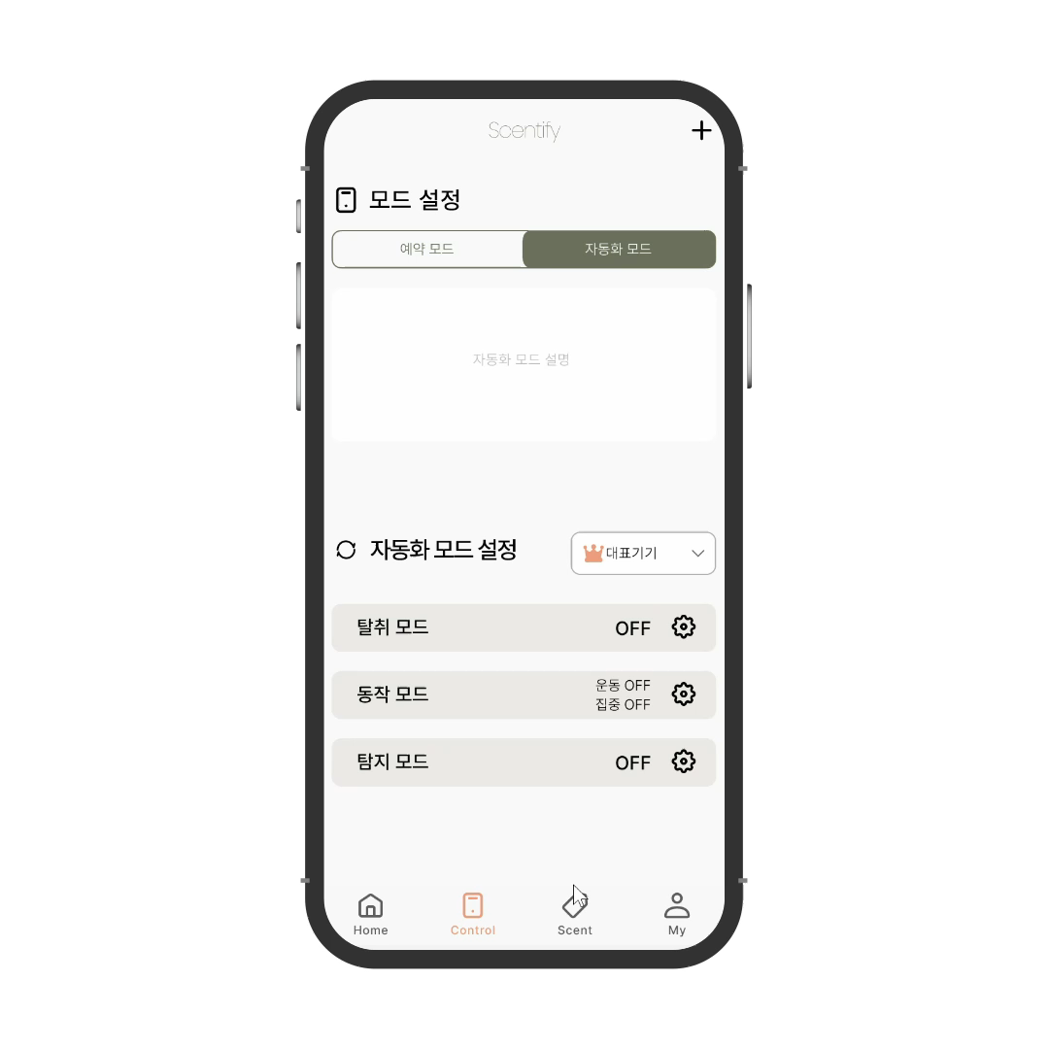
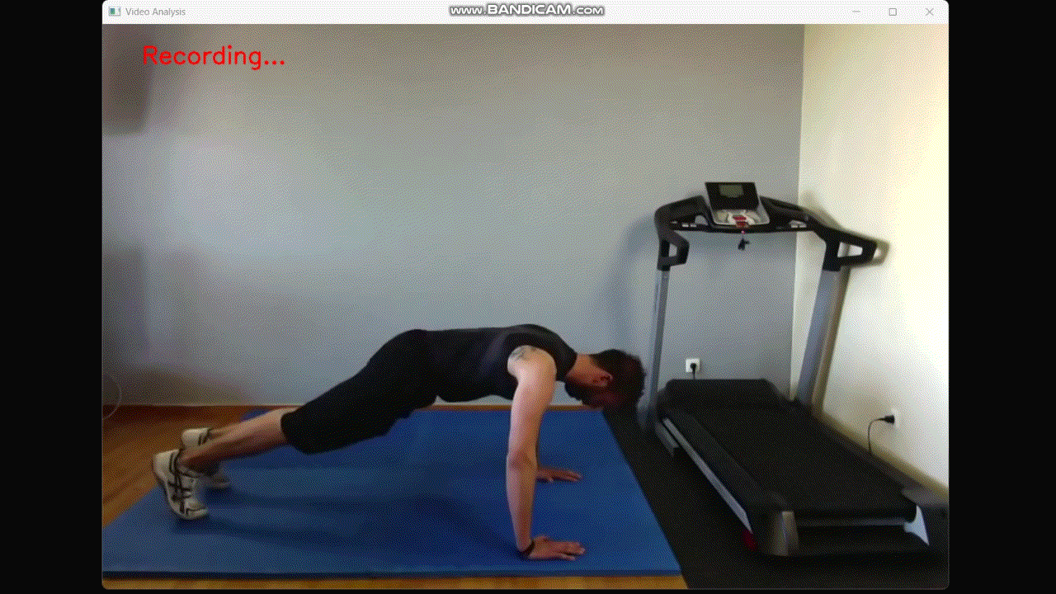
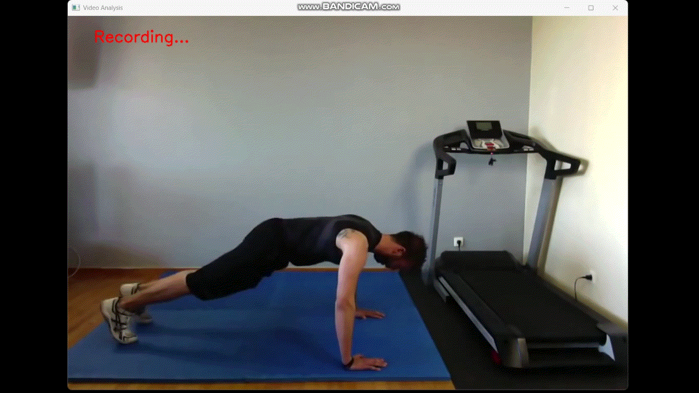
03
주요 기능 소개
자동화 모드
센서에 인식되는 정보를 기반으로 자동 분사
[센서로 인식한 동작을 분류하는 AI 모델]
12

Slide 13
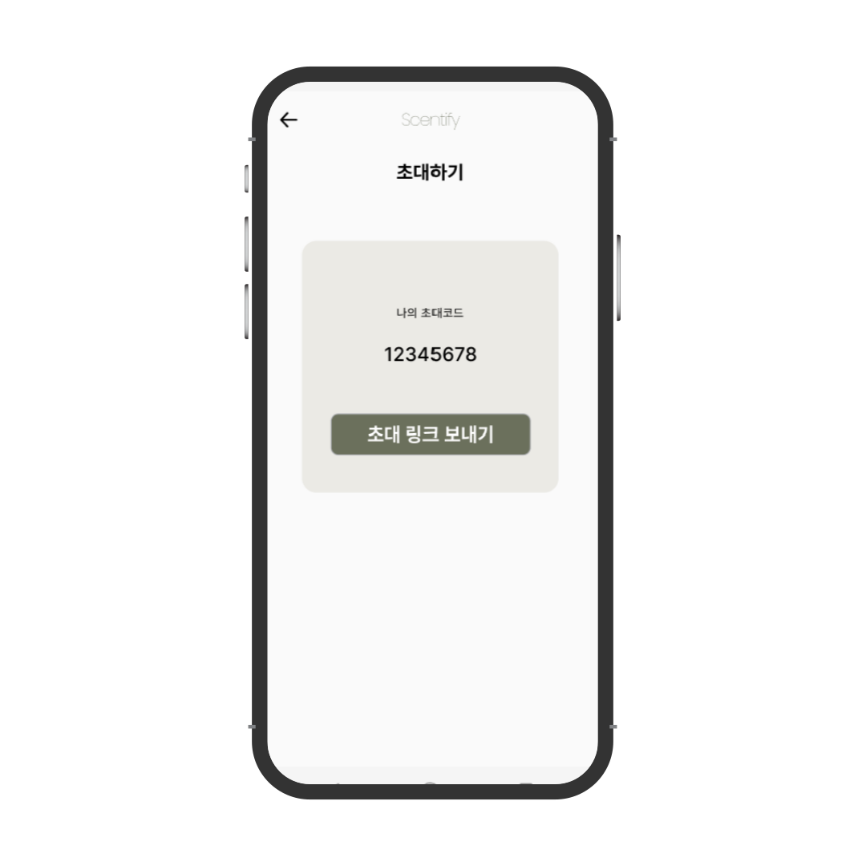
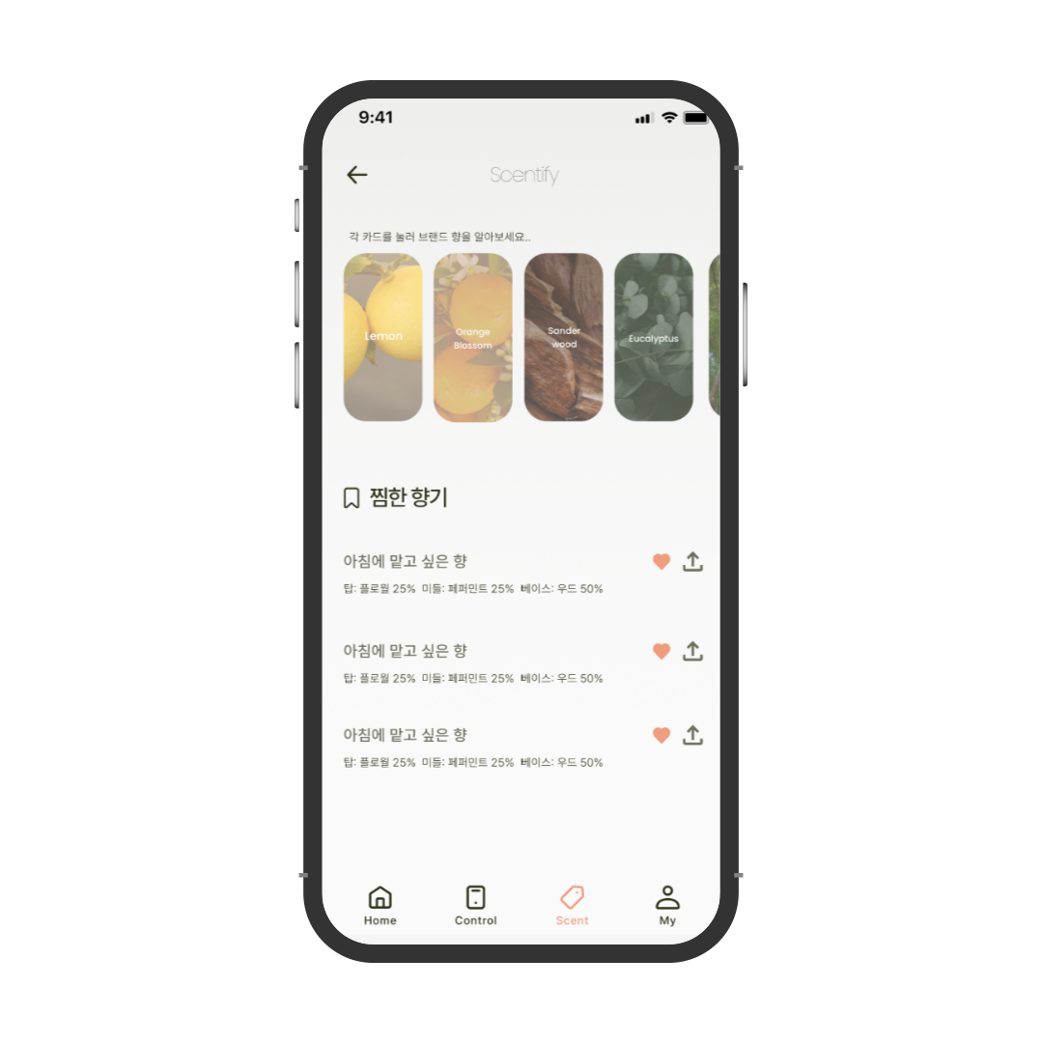
03
주요 기능 소개
그룹 및 찜 공유하기
기기 별로 그룹을 설정하는 기능과 향기 조합을 공유하는 기능
[그룹 기능]
[찜 공유하기]
13

Slide 14

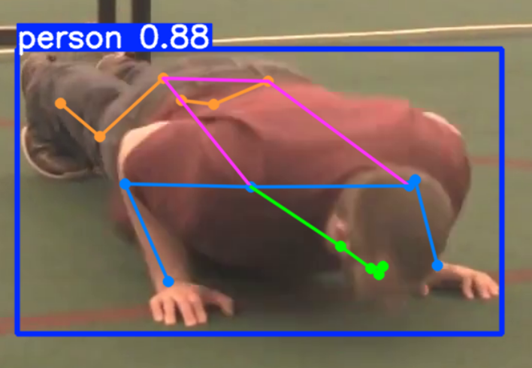
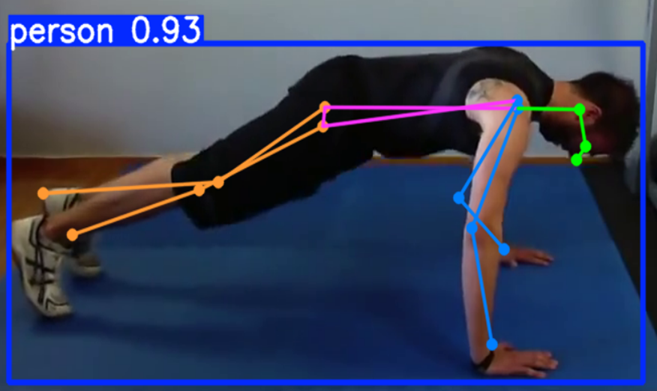
４
０
진행 방향
트러블 슈팅
지금까지 프로젝트를 진행하며 겪었던 어려움
YOLO Pose Estimation 한계
[AI 모델 관련]
LSTM 모델 정확도 저하
14

Slide 15
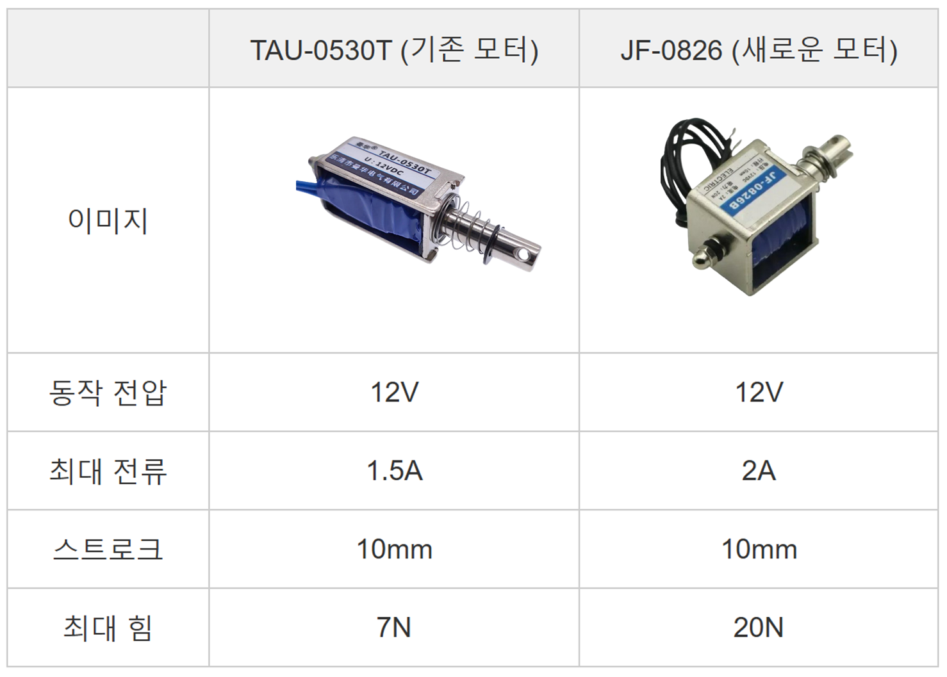
４
０
진행 방향
트러블 슈팅
지금까지 프로젝트를 진행하며 겪었던 어려움
[하드웨어 관련]
약한 솔레노이드 모터
15

Slide 16
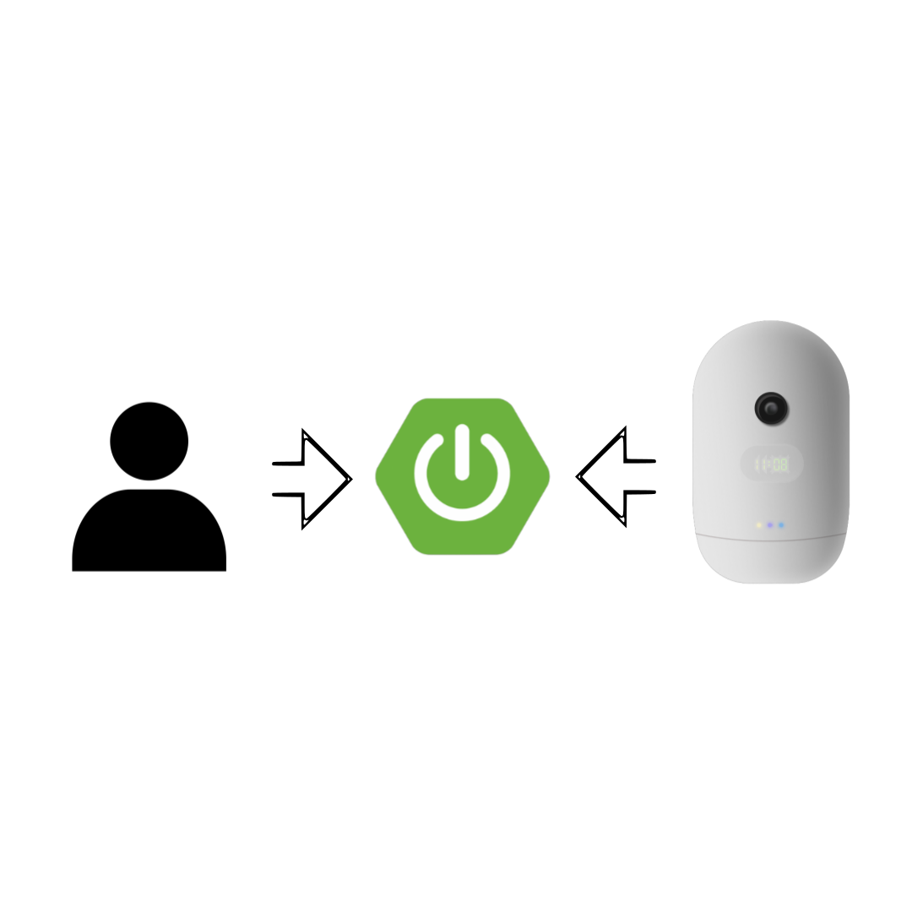
４
０
진행 방향
트러블 슈팅
지금까지 프로젝트를 진행하며 겪었던 어려움
[웹소켓 통신 관련]
각 서버에서 독립적으로 테스트 어려움
파이썬 Client와 Spring 서버에 맞는 자료 서치의
어려움
기기 등록 순간 동시적 요청 수행 필요
16

Slide 17



４
０
진행 방향
트러블 슈팅
지금까지 프로젝트를 진행하며 겪었던 어려움
[백엔드 CI/ CD 관련]
우리 프로젝트
브랜치 구조에 맞는 설정 어려움
개발 시간 확보를 위해 빠른 CI/CD 필요성
17

Slide 18

４
０
진행 방향
트러블 슈팅
지금까지 프로젝트를 진행하며 겪었던 어려움
[Tanstack Query]
불필요한 요청과 리렌더링 증가로 데이터 캐싱 필요
전역 상태 최소화 필요성
API 호출 로직과 상태 관리 분리의 필요성
18
Notes:
Tanstack query 도입
이유 1 : API 호출 로직과 상태 관리 분리 store(전역 상태) 안에 API 호출 로직이 들어가면서 상태 관리 본연의 역할이 흐려짐 TanStack Query를 쓰면 API 호출은 query 훅에서 관리하고, store는 순수한 상태 관리만 담당 응집도 높아지고 유지보수 쉬워짐
이유2 : 캐싱 및 자동 갱신
기존 방식(useState + fetch)에서는 페이지 이동, 특히 /home 내비게이트 시마다 API 호출됨 → 불필요한 요청 & 리렌더링 증가 TanStack Query는 데이터 캐싱 후 활용 → 중복 요청 방지, 서버 데이터 변경 시 자동 갱신 변하지 않는 데이터는 캐시 활용 → 성능 최적화
이유3: 전역 상태 최소화 전역 상태가 필요 없으면 useQuery 결과를 바로 UI에서 사용 전역 상태가 필요하면, React Query에서 데이터를 가져올 때만 store 업데이트 기존처럼 useState + set()으로 관리할 필요 없이 자동 동기화됨

Slide 19






４
０
진행 방향
진행 계획
남은 개발 기간 동안의 계획
19

Slide 20
Q & A

Slide 21
THANK YOU

